Slide 1
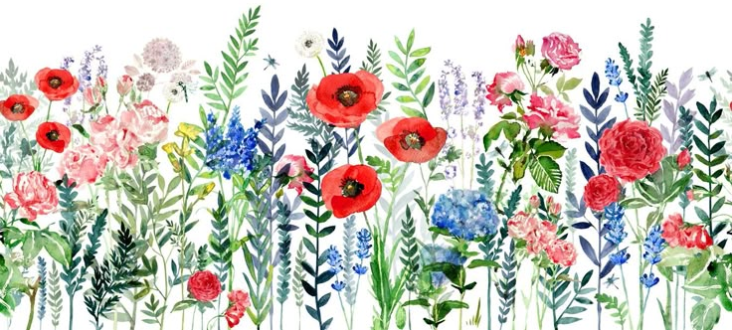
Садовые цветы.

Slide 2
Посмотрите – у ограды
Расцвела царица сада.
Не тюльпан и не мимоза,
А в шипах красотка...
Роза.

Slide 3
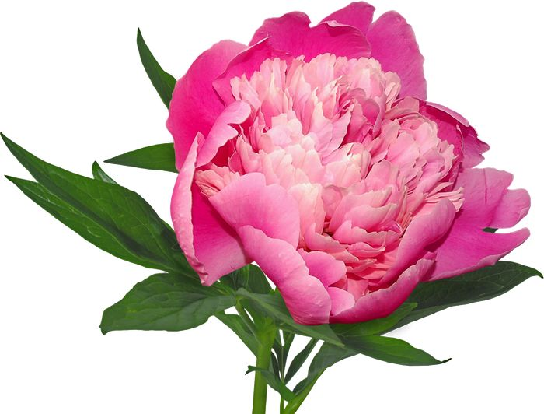
На клумбе цветок появился –
Раскрылся недавно бутон:
Махровую шапкой душистой
Расцвёл величавый ...
Пион.

Slide 4
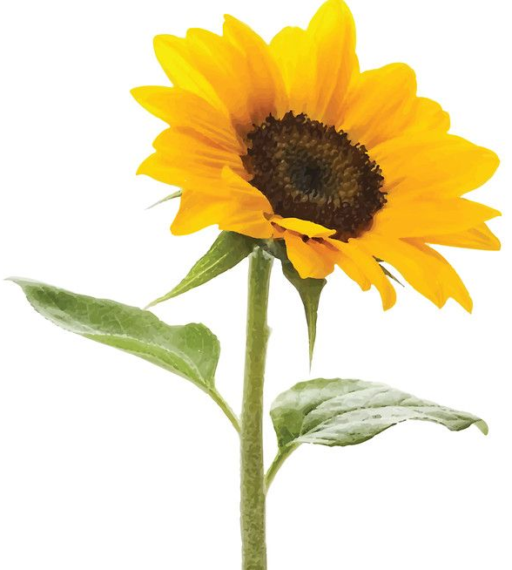
У извилистой дорожки
Растёт солнышко на ножке.
Как дозреет солнышко,
Будет горстка зёрнышек.
Подсолнух.

Slide 5
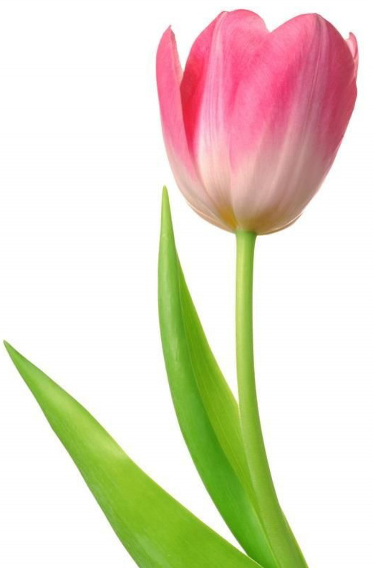
Из луковки вырос,
Но в пищу негож.
На яркий стаканчик
Цветок тот похож.
Тюльпан.

Slide 6
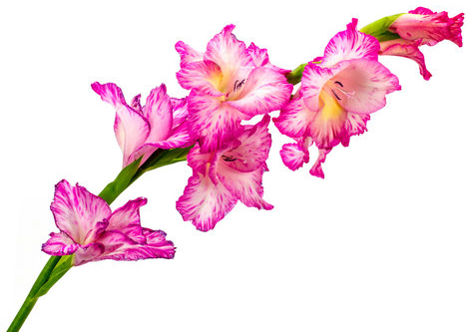
Что за цветик в виде свеч, Длинный – длинный, словно меч. Отвечайте дружно в голос:
Это цветик – …
Гладиолус.

Slide 7
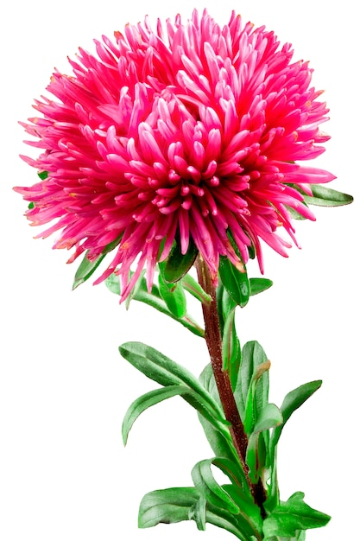
Наступила осень, Дышат холода... И горит на клумбе Последняя звезда. Астра.

Slide 8
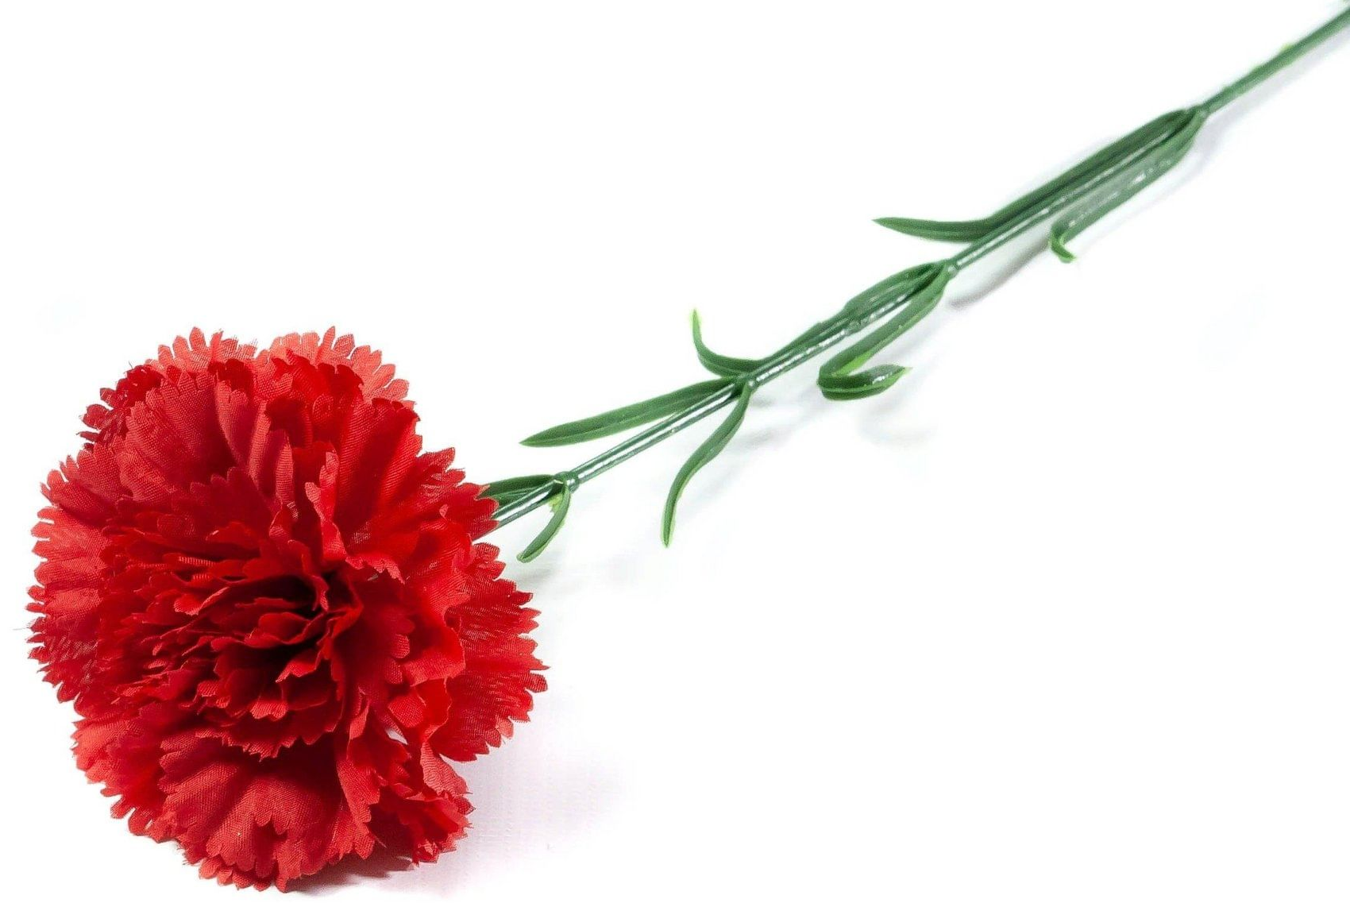
Вот цветок. Похож на гвоздик:
Шляпка пышная и хвостик.
Гвоздика.

Slide 9
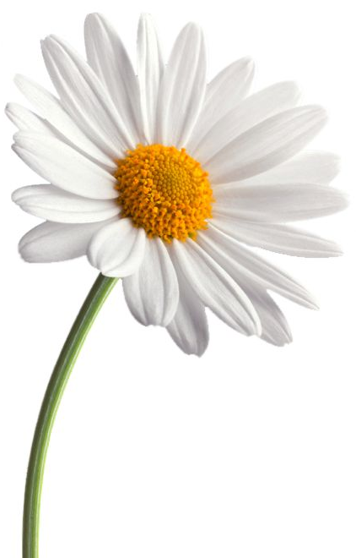
Жёлто-белое создание – Чудо-средство для гаданья... Обрываешь лепесточки – И ответ получишь точный!
Ромашка.

Slide 10
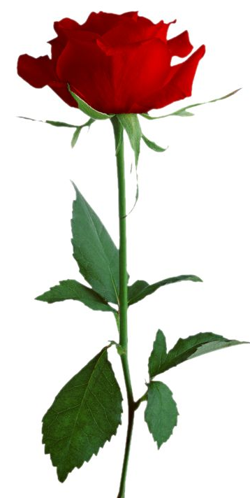
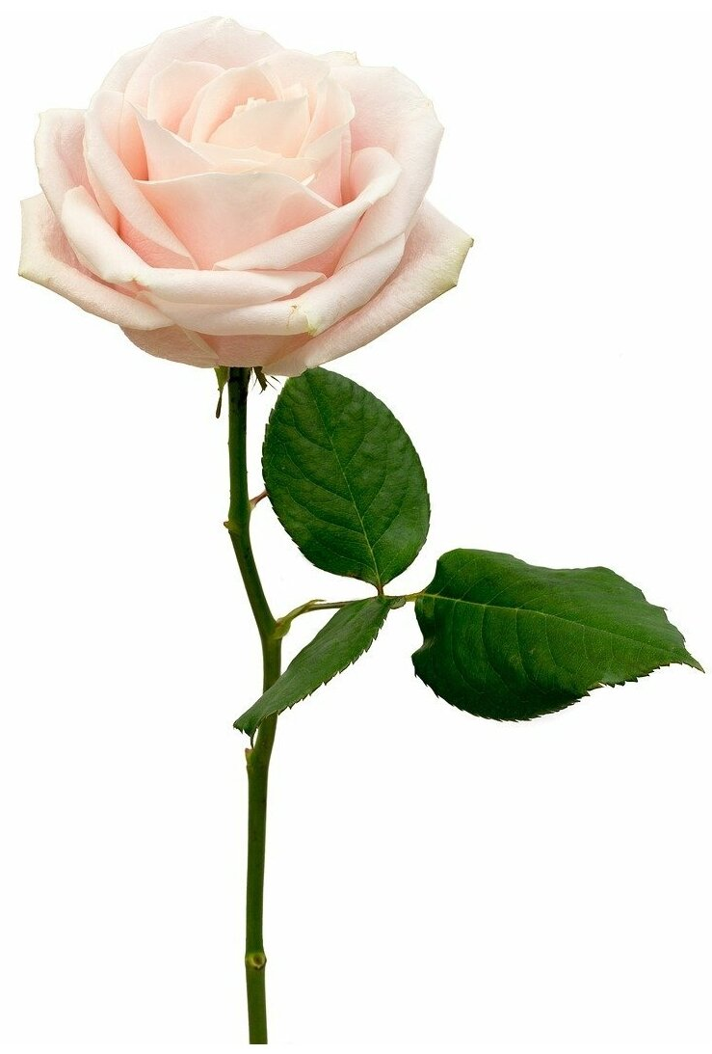
Игра «Назови ласково»

Slide 11
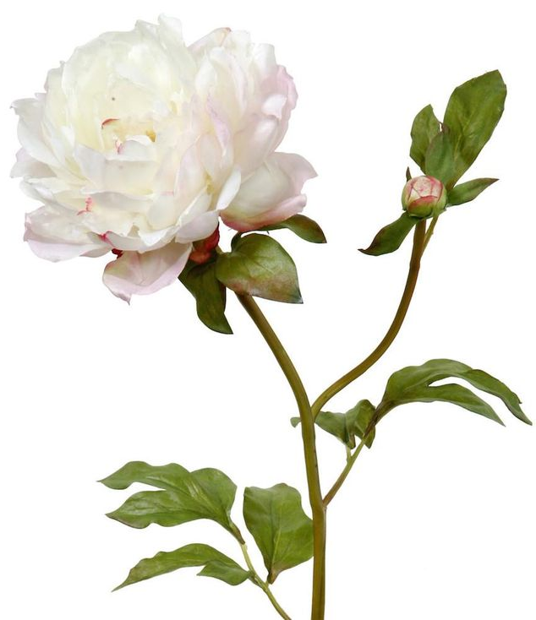
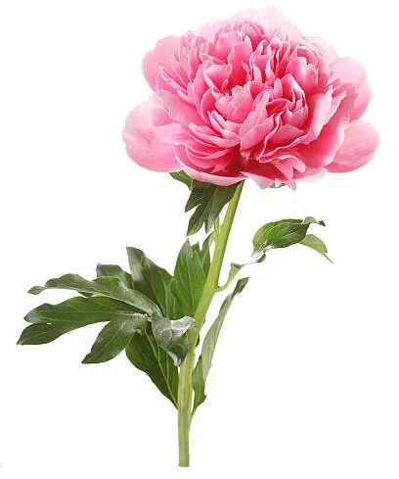
Игра «Назови ласково»

Slide 12
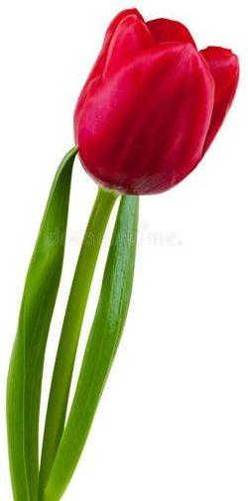
Игра «Назови ласково»

Slide 13
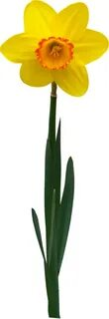
Игра «Назови ласково»

Slide 14
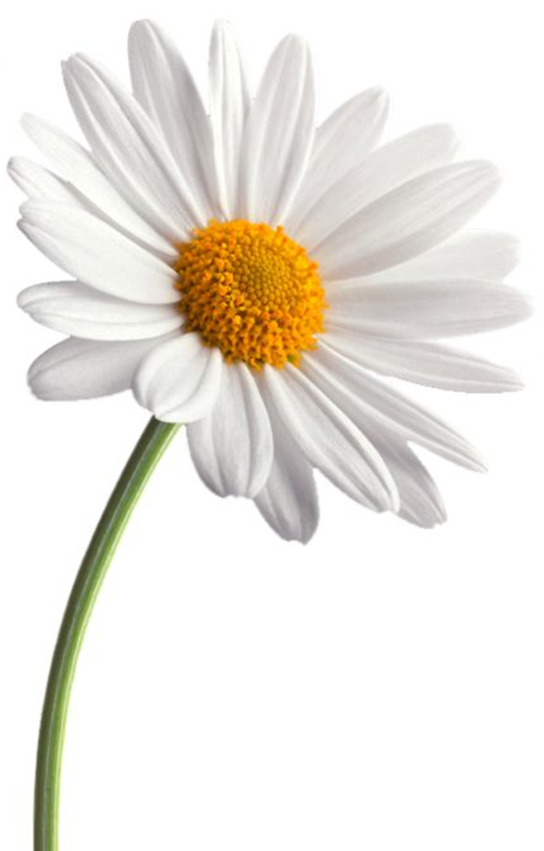
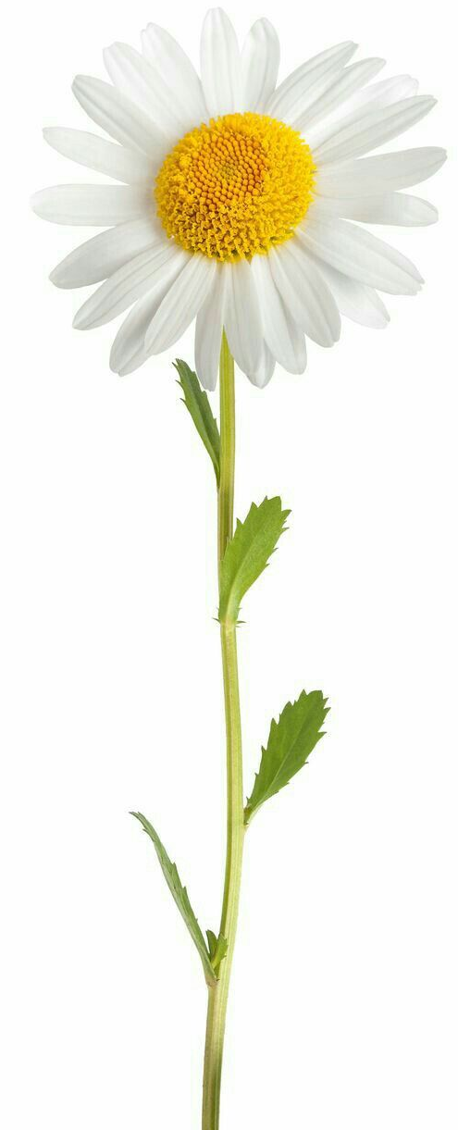
Игра «Назови ласково»

Slide 15
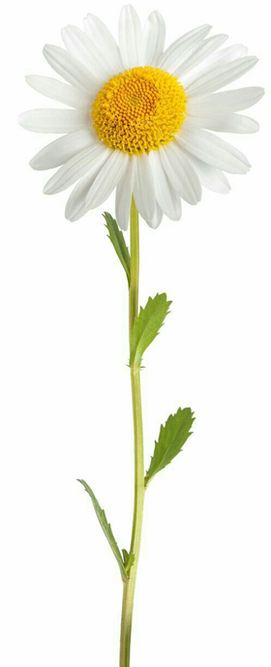
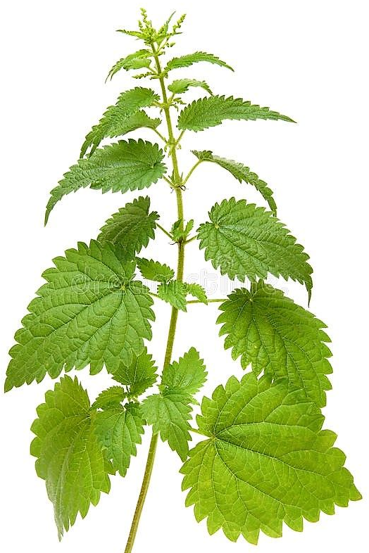
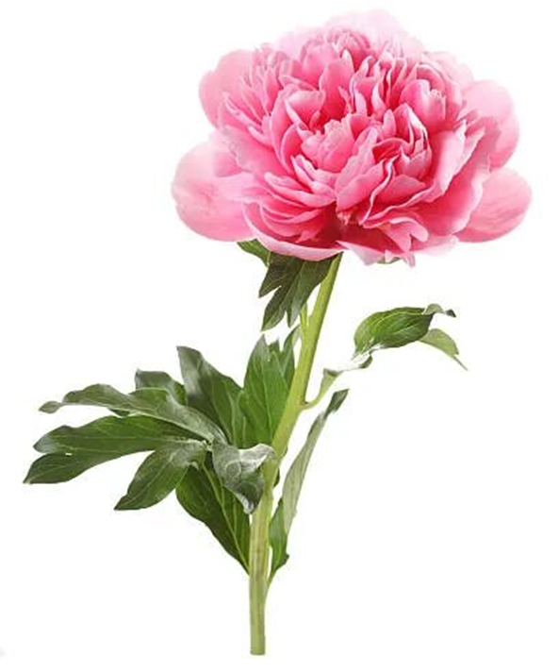
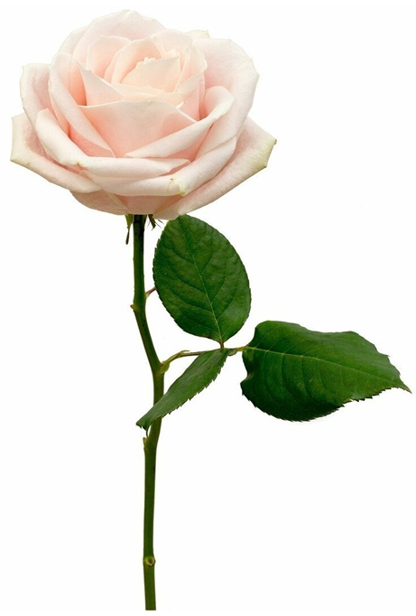
Игра «Четвёртый лишний»

Slide 16
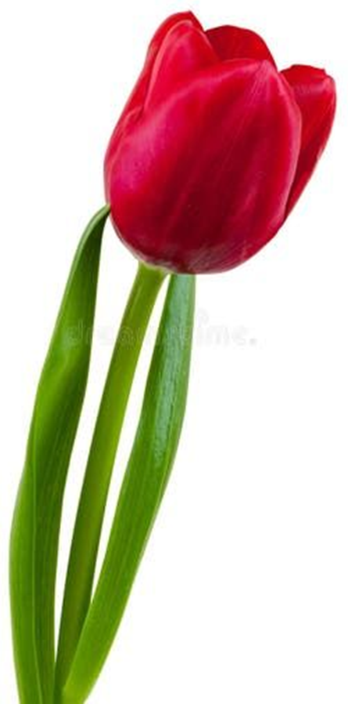
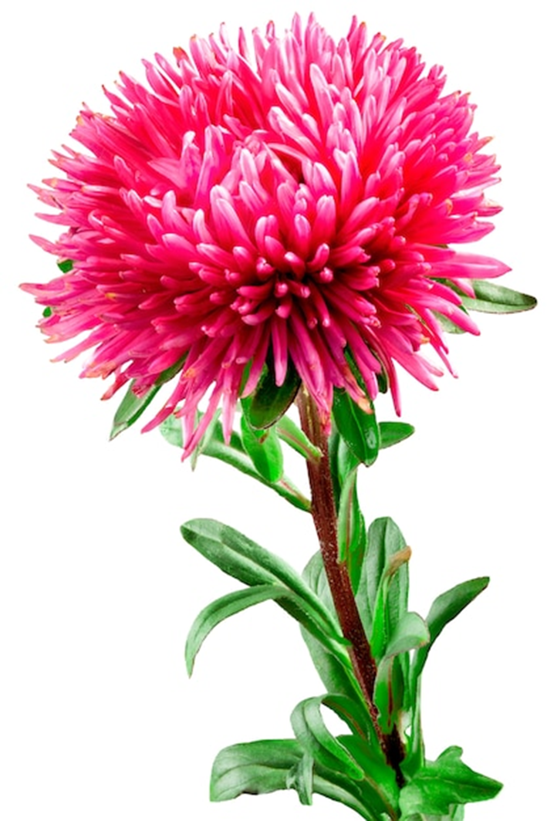
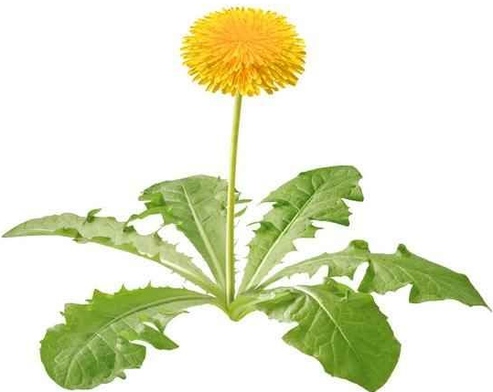
Игра «Четвёртый лишний»

Slide 17
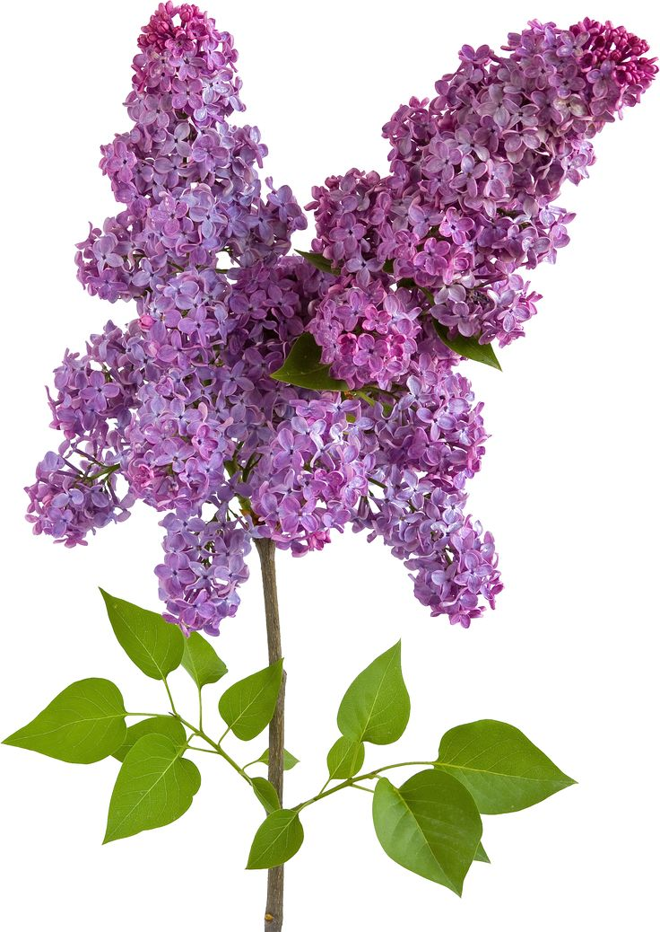
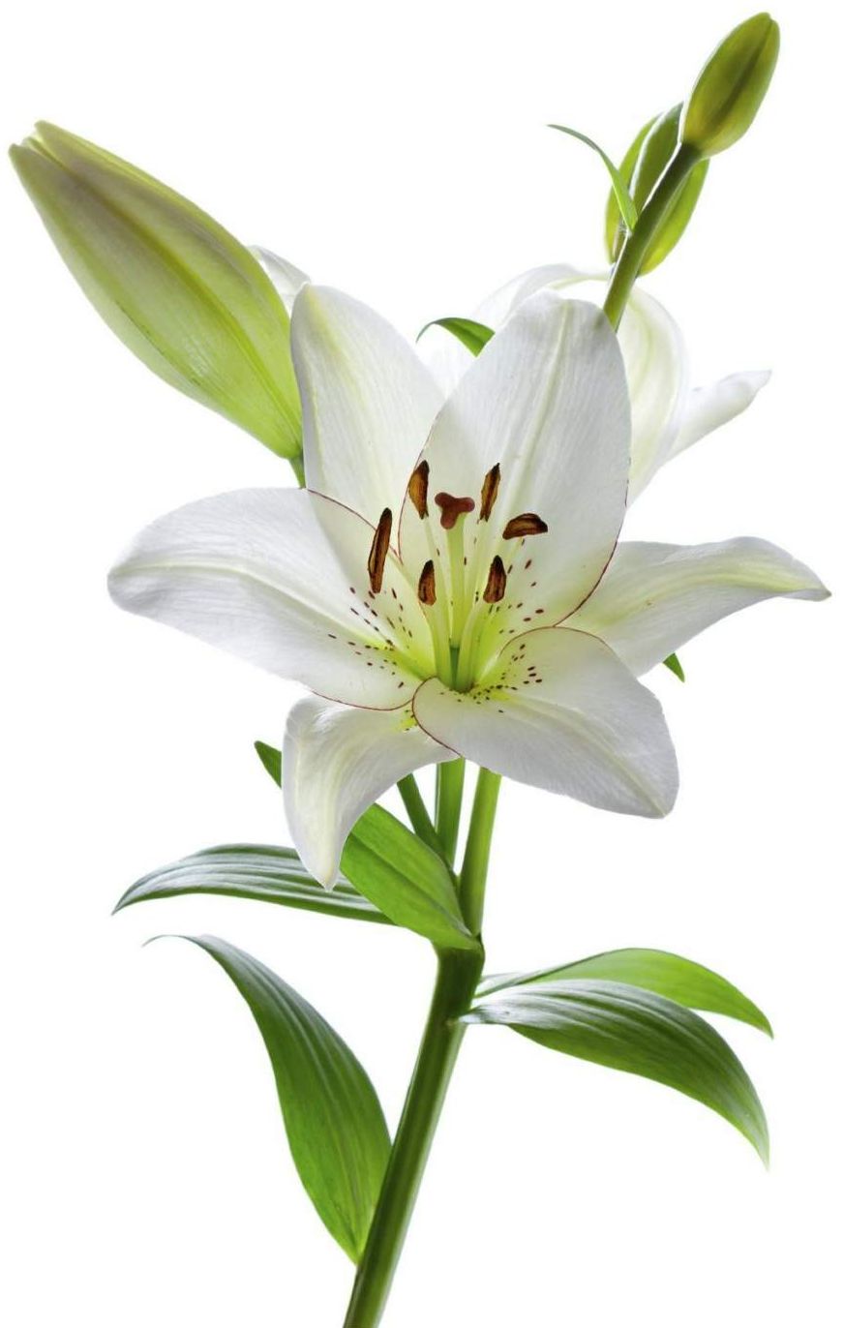
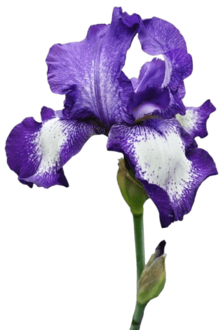
Игра «Четвёртый лишний»

